Slide 1
1.6 Soluções de Problemas Numéricos
Prof. Dr. Sidney Bruce Shiki
E-mail: bruce@ufscar.br
Prof. Dr. Vitor Ramos Franco
e-mail: vrfranco@ufscar.br
UFSCar – Universidade Federal de São Carlos
DEMec - Departamento de Engenharia Mecânica
Notes:
1

Slide 2
Conteúdo
Introdução
Polinômios
Ajuste de curvas
Interpolação
Basic Fitting
Aplicações em cálculo numérico
Resolvendo eq. com 1 variável
Resolvendo sistema de eqs. lineares
Derivação numérica
Integração numérica
Exercícios

Slide 3
Introdução
A engenharia é uma área que quase sempre está lidando com a solução de problemas;
Muitas vezes, esses problemas são tratados de forma numérica, por exemplo, mediante o uso de simulações computacionais;
Diversas áreas da engenharia (senão todas) tratam de problemas numéricos.
Sendo assim, é importante o estudante de engenharia conhecer algumas formas de tratamento de problemas numéricos.

Slide 4
Introdução
Aqui, o aluno aprenderá:
Trabalhar com funções polinomiais;
Aprender a trabalhar com manipulação de dados com a finalidade de apresentação dos mesmos
Resolver equações e sistema de equações
Lidar com derivação e integração numérica
Outros assuntos relacionados

Slide 5
Polinômios
Polinômios são funções que têm a forma:
em que as constantes
representam os coeficientes do polinômio
e n representa o grau do polinômio.
No MATLAB, polinômios são representados por vetores contendo os valores dos coeficientes (na ordem correta). Exs:
p = [1 4 5 2];
q = [1 0 6 0 8];
x = nº de linhas; y = nº de colunas; z = posição da sub-figura

Slide 6
Polinômios
O valor numérico de um polinômio pode ser obtido utilizando-se o comando:
valor(es) = polyval(p,x)
em que:
- p representa o vetor contando os coeficientes do polinômio;
- x representa um valor específico ou um vetor correspondendo a uma faixa sob análise (retorna valores).
Exemplo de criação: avaliar polinômio p para x=9 e para 1≤x≤2, sendo
p = [1 4 5 2];
x = 9;
valor = polyval(p,x)
x = 1:0.2:2;
valores = polyval(p,x)
x = nº de linhas; y = nº de colunas; z = posição da sub-figura

Slide 7
Polinômios
Outra questão muito importante e amplamente utilizada é a obtenção das raízes do polinômio.
obtidas utilizando o comando:
raizes = roots(p)
Exemplo de criação: obter as raízes do polinômio:
p = [1 -5 6];
raizes = roots(p);
% % ou com vetor direto
% raizes = roots([1 -5 6])
OBS: as raízes são obtidas considerando:

Slide 8
Polinômios
Ou, se as raízes são conhecidas, pode-se criar o polinômio que resulta nessas raízes utilizando o comando:
p= poly(raizes)
Exemplo de criação: obter o polinômio cujas raízes são 2 e 3.
raizes = [2 3];
p = poly(raizes)
% % ou com vetor direto
% p = poly([2 3])

Slide 9
Polinômios
Operações entre polinômios também são muito utilizadas
A multiplicação entre dois polinômios é muito comum e talvez a mais utilizada
- operação “distributiva”
- pode ser realizada utilizando o comando:
mult_distrib = conv(p,q)
Exemplo de criação: obter o polinômio resultante da multiplicação entre p e q, sendo:
p = [1 4 5 2];
q = [1 0 6 0 8];
mult_distrib = conv(p,q)

Slide 10
Polinômios
Outra operação bastante utilizada é a derivação de uma função polinomial
- pode ser realizada utilizando o comando:
poli_deriv = polyder(p)
Exemplo de criação: obter o polinômio resultante da derivada de:
p = [1 4 5 2];
poli_deriv = polyder(p)

Slide 11
Ajuste de curvas
Também chamado de regressão, é o processo de ajustar uma função a um conjunto de pontos.
O ajuste de curvas com uma função polinomial é realizado utilizando o comando:
p= polyfit(x,y,n)
em que:
- x é um vetor contendo a abscissa dos pontos;
- y é um vetor contendo a ordenada dos pontos.
- n é o grau do polinômio de ajuste
A função resultante pode passar por todos os pontos ou pode não passar por nenhum ponto

Slide 12
Ajuste de curvas
Exemplo de criação: obter polinômios de 1º e 2º grau que ajustam os pontos:
x | y
0.5 | 1.3
1 | 2.5
1.5 | 3.4
2 | 4
M = [0.5 1.3 ;1 2.5; 1.5 3.4; 2 4]
figure(1)
plot(M(:,1),M(:,2),'o')
p_1 = polyfit(M(:,1),M(:,2),1)
p_2 = polyfit(M(:,1),M(:,2),2)
Exercício para casa: plotar os polinômios e analisar qual se ajusta melhor aos pontos

Slide 13
Interpolação
Processo em que se determina o valor de uma função em um ponto interno a um intervalo a partir dos valores da função nas fronteiras desse intervalo.
- pode ser realizada utilizando o comando:
y_interp = interp1(x,y,x_iterp,'method');
em que:
- x é um vetor contendo a abscissa dos pontos;
- y é um vetor contendo a ordenada dos pontos.
- x_interp é um vetor com novos pontos para interpolação (“refinado”).
- 'method' é o método pelo qual os pontos serão interpolados
- Ex. de métodos: 'nearest', 'linear', 'spline', 'pchip' ou 'cubic' (padrão: linear)

Slide 14
Interpolação
Exemplo de criação: Interpolar os pontos a seguir utilizando os métodos:
'spline' e 'cubic'
x = [0.5 1 1.5 2];
y = [1.3 2.6 3.5 4.2];
x_interp = 0.5:0.1:2; % vetor mais refinado
y_interp_spl = interp1(x,y,x_interp,'spline');
y_interp_cub = interp1(x,y,x_interp,'cubic');
figure(2)
plot(x,y,'ko-')
hold on
plot(x_interp,y_interp_spl,'b')
plot(x_interp,y_interp_cub,'r')
legend('linear','spline','cubic','location','southeast')

Slide 15
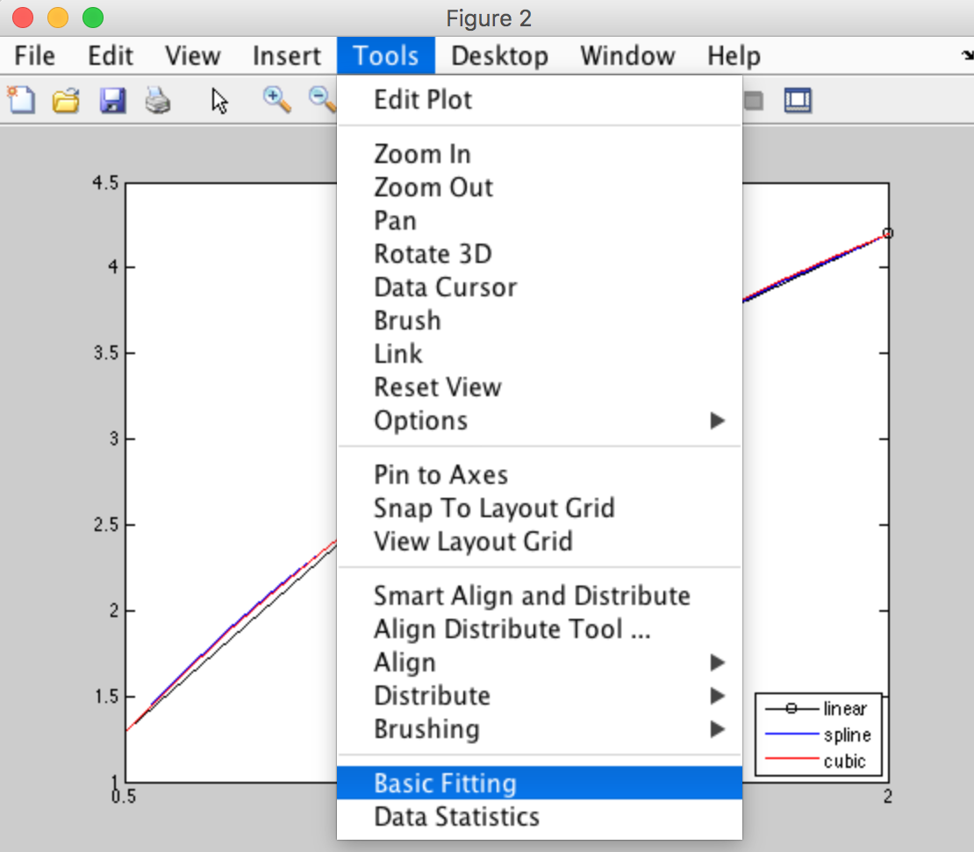
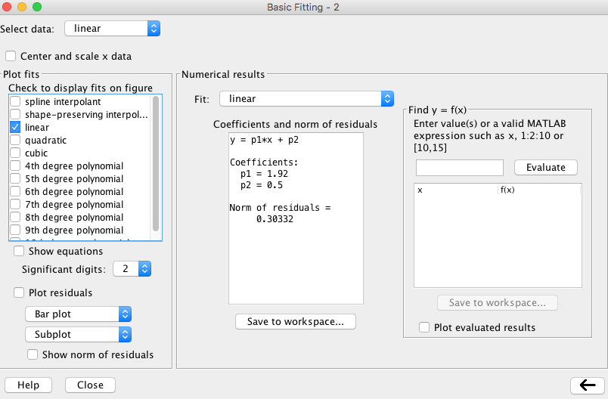
Basic Fitting
É uma interface utilizada para ajuste de curva e interpolação

Slide 16
Exercício 1
Determinação da rigidez de uma mola de flexão
Mostrar os pontos em um gráfico;
Obter o polinômio que “fitta” os pontos;
Avaliar o resultado do ajuste (plotar curva);
Obter o valor da rigidez da mola.
Testar outros polinômios para ajuste de pontos;
Interpolar via “spline” (usando Basic Fitting).

Slide 17
Aplicações em Cálculo Numérico
Os métodos numéricos são utilizados frequentemente na solução de problemas matemáticos nos quais a solução exata é difícil de se obter e muitas vezes, impossível.
Algumas técnicas bastante utilizadas em engenharia são apresentadas a seguir.
- a teoria de cálculo numérico não é abordada aqui, somente a aplicação dos algoritmos.

Slide 18
Resolvendo eq. com 1 variável
Uma equação com uma variável pode ser escrita na forma: f(x) = 0
- a solução dessa equação, também chamada de raiz, é o valor de x no qual a função vale 0 (zero) – onde cruxa o eixo x
- a solução pode ser obtida utilizando:
x = fzero('funcao',x0);
em que:
- x é a solução;
- 'funcao' é a função a ser resolvida;
- x0 é um valor inicial (arbitrário) de x próximo a suposta raiz da equação.

Slide 19
Resolvendo eq. com 1 variável
Exemplo de criação:
não linear
linear
x = fzero('x*cos(x)',2)
x = fzero('x^2 + 18*x + 5',3)
- e quando se deseja saber todas as raízes?

Slide 20
Resolvendo eq. com 1 variável
Já foi visto como se obtém raízes de polinômios
- mas e para obter as raízes de qualquer função de uma variável dentro de um intervalo (faixa de valores de x)?
. uma maneira é utilizando o comando:
vetor
x = fsolve('funcao',x0);
f = @(x) x.*cos(x);
x0 = -5:1:5; % faixa
x = fsolve(f,x0)
Exemplo de criação:

Slide 21
Resolvendo sistema de eqs. lineares
Em alguns estudos, é necessário resolver um sistema de equações lineares
- tem-se equações com mais de uma variável
- Ex:

Slide 22
Resolvendo sistema de eqs. lineares
Uma maneira de se resolver é utilizando o método “decomposição LU”, utilizando:
x = linsolve(A,B);
Uma outra maneira muito útil e rápida de resolver sistema de equações é utilizando inversão de matrizes, ou seja:
- OBS: essa técnica é utilizada em muitos problemas relacionados a sistemas dinâmicos

Slide 23
Resolvendo sistema de eqs. lineares
Exemplo de criação: resolver o sistema de eqs. utilizando decomposição LU e a técnica de inversão de matrizes.
A = [2 5 3
4 -2 1
5 3 -2];
B = [ 4
2
-1];
x_LU = linsolve(A,B)
x_inversao= inv(A)*B

Slide 24
Derivação Numérica
A realização de uma derivação no âmbito das engenharias é imprescindível;
Em sistemas dinâmicos, a necessidade de se realizar uma derivação é constante e geralmente não se conhece a função analítica a ser derivada.
Nesses casos, a derivação é realizada aplicando-se o comando:
x_deriv = diff(x);
em que:
- x é o vetor que se deseja derivar, podendo representar qualquer função;

Slide 25
Derivação Numérica
Exemplo de criação: obter a derivada da função no intervalo de -5 a 5.
x = -5:0.01:5;
f = 5*x.^3 + 4*x.^2 + 5*x + 2;
f_deriv = diff(f)
- OBS: verificar o tamanho dos vetores f e f_deriv e entender o por quê da diferença.

Slide 26
Integração numérica
A realização de uma integração também é imprescindível;
Basicamente, representa a área abaixo da curva;
Como, na maioria das vezes, trabalhamos com vetores, o método da integração trapezoidal é utilizado para o cálculo da área.
a área do trapézio é calculada utilizando-se dois pontos consecutivos e a área abaixo da curva é a soma da área de todas os trapézios.

Slide 27
Integração numérica
O comando utilizado para a realização da integração numérica é:
x_integ = trapz(x);
em que:
- x é o vetor que se deseja integrar, podendo representar qualquer função;
Exemplo de criação: obter a integral da função no intervalo de -5 a 5.
x = -5:0.01:5;
f = 5*x.^3 + 4*x.^2 + 5*x + 2;
f_integ = trapz(f)
- OBS: note que esse comando retorna a soma de todas as áreas – retorna um único valor

Slide 28
Integração numérica
Em muitos casos relacionados a sistemas dinâmicos, há a necessidade de se calcular valores de determinadas variáveis para um um instante de tempo definido;
Nesses casos, para cada instante de interesse, o resultado da integração dos instantes anteriores se somam com o valor no instante atual, ou seja, as áreas vão se acumulando;
Para esse caso, utiliza-se o comando:
x_integ_acumulativo = cumtrapz(x);

Slide 29
Integração numérica
Exemplo de criação: obter o valor da integral acumulativa, em cada instante de tempo, para a função no intervalo de -5 a 5.
x = -5:0.01:5;
f = 5*x.^3 + 4*x.^2 + 5*x + 2;
f_integ_cumulativo = cumtrapz(f)
- OBS: o número de pontos resultante é o mesmo do número de pontos do vetor original. Porque?

Slide 30
Observações: derivação e integração numéricas
O comando diff está relacionado ao cálculo da derivada instantânea;
O comando trapz está relacionado ao cálculo da integral definida, retornando apenas um valor.
O comando cumtrapz está relacionado ao cálculo da integral indefinida, sendo equivalente ao cálculo de uma “integral definida instantânea”.

Slide 31
Exercício2: comportamento dinâmico de uma máquina
Mediu-se a velocidade de uma máquina em um intervalo de tempo de 5 segundos e notou-se que o comportamento segue a seguinte função:
De posse do vetor contendo os dados de velocidade da máquina, obtenha o seu deslocamento e sua aceleração.
Mostre os dados de desl., vel. e acel. em uma única figura.
Compare o resultado numérico com os valores analíticos.

Slide 32
Perguntas ?

